Slide 1
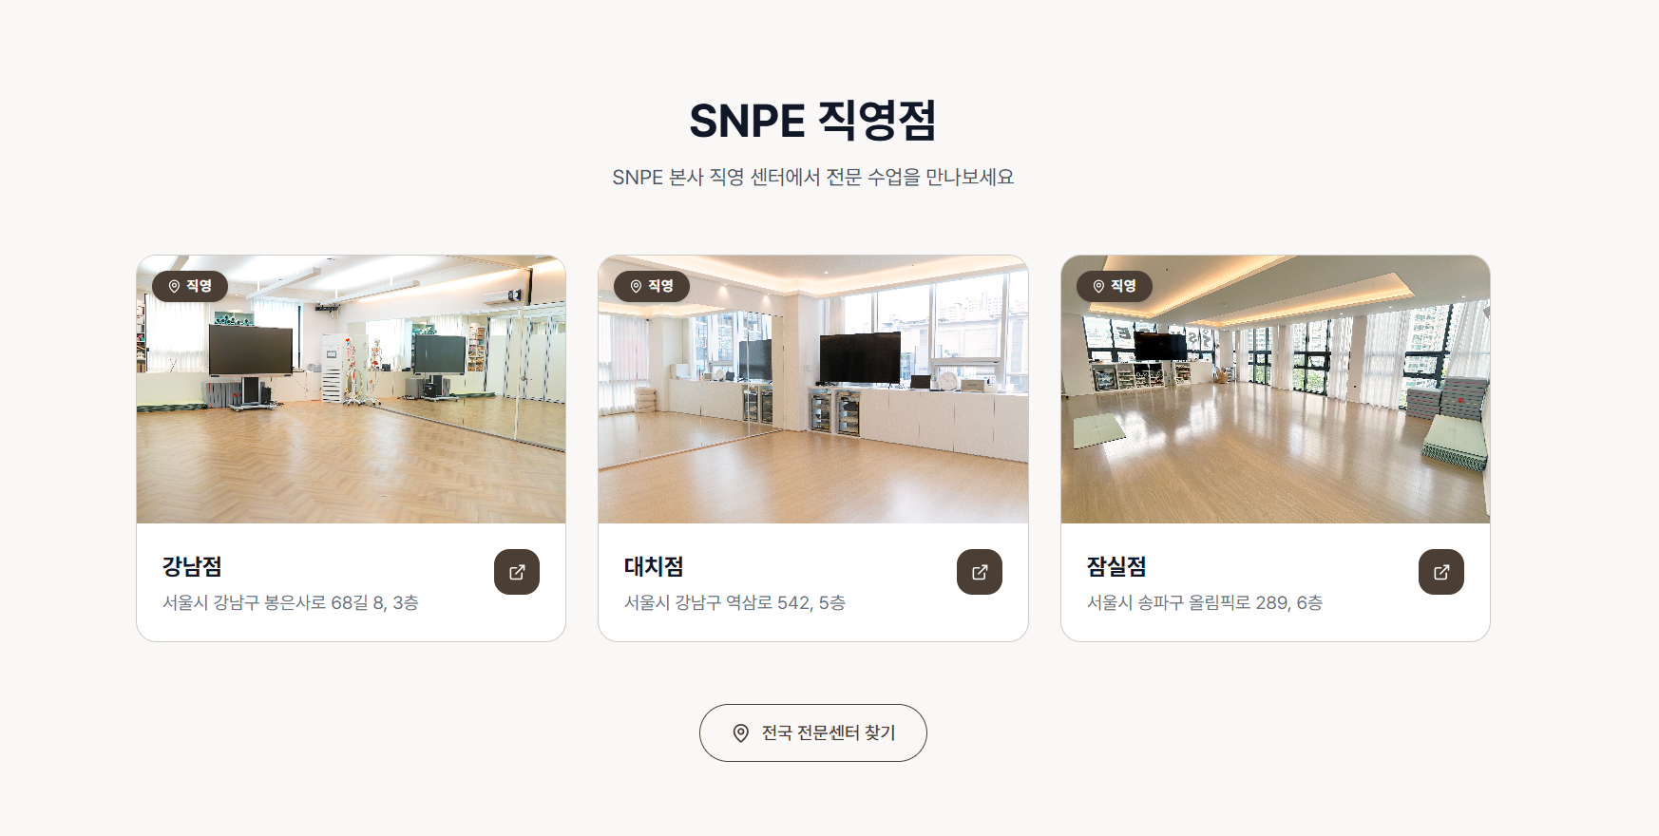
SNPE – 홈
주소 변경
강남본원
서울시 강남구 선릉로 823, 3층
대치본점
서울시 강남구 선릉로 324, 5층
잠실본점
서울시 송파구 석촌호수로 94, 6층

Slide 2
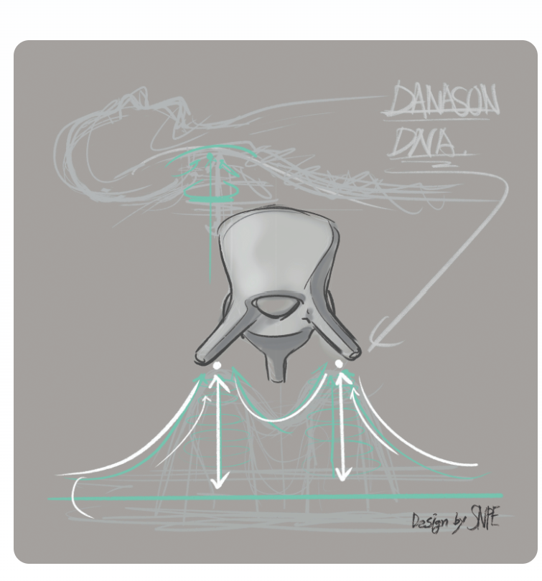
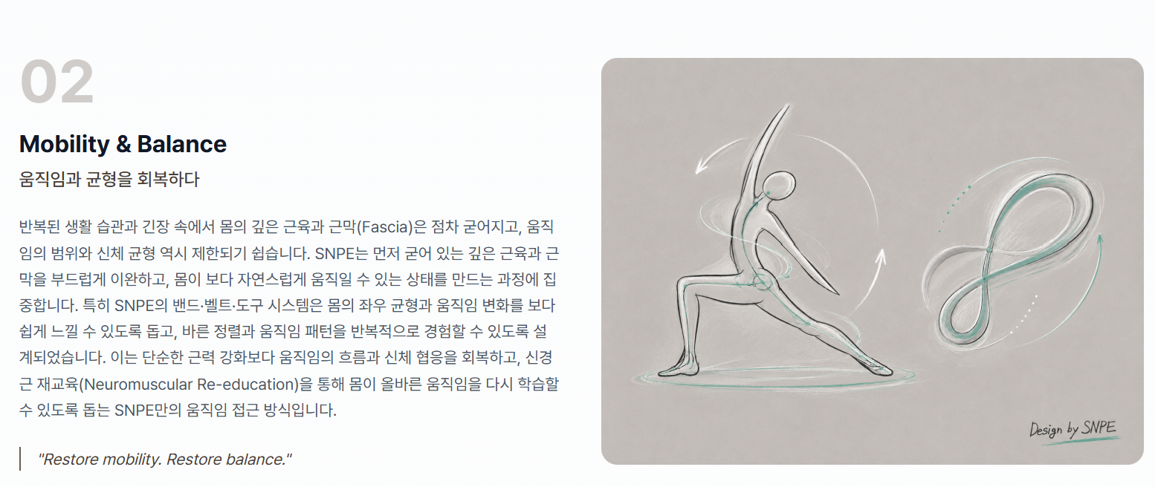
SNPE – SNPE 소개 – 철학과 핵심원리
2번 ↔ 4번 이미지 맞변경
내용 수정
02
Mobility & Balance 움직임과 균형을 회복하다
잘못된 자세와 반복된 일상은 근육과 근막을 경직시켜 움직임의 범위를 제한합니다. SNPE는 긴장되고 굳어진 몸을 부드럽게 풀어내는 것에서 시작합니다. 밴드·벨트·도구 시스템을 활용하여 신체조직의 긴장을 완화하고, 관절이 가진 본래의 가동 범위를 회복하도록 돕습니다. 특히 좌우 불균형을 스스로 인지하고 해소하는 과정을 통해, 몸이 보다 자연스럽고 안정적인 움직임을 선택할 수 있는 환경을 조성합니다.
"Restore mobility. Restore balance."

Slide 3
SNPE – SNPE 소개 – 철학과 핵심원리
2번 ↔ 4번 이미지 맞변경
4번 이미지 2번 이미지로 변경
2번 이미지 4번 이미지로 변경

Slide 4
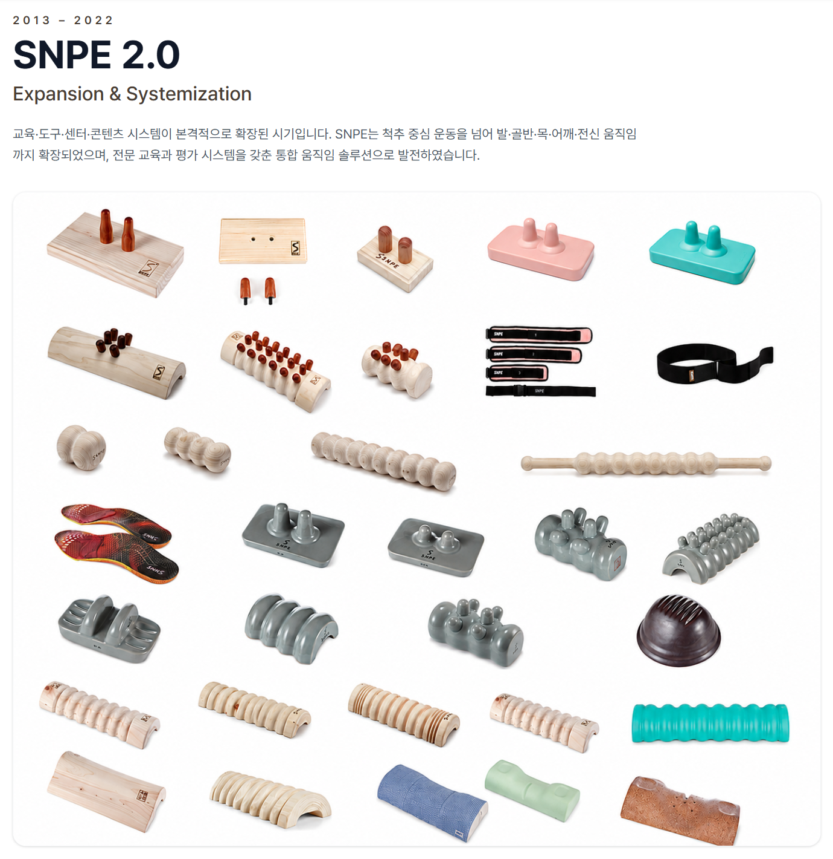
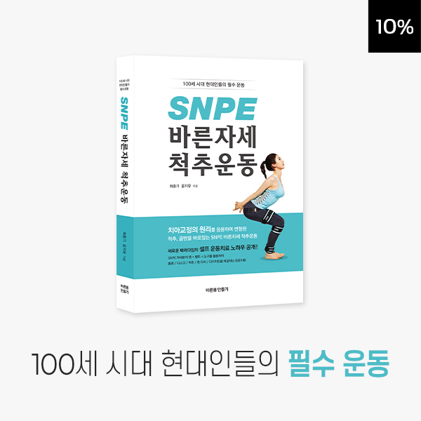
SNPE – SNPE 소개 – SNPE의 발전과정
도구사진 사이즈 줄이고
SNPE 바른자세척추운동 책 이미지 삽입
파일첨부) SNPE 바른자세척추운동 책 이미지

Slide 5
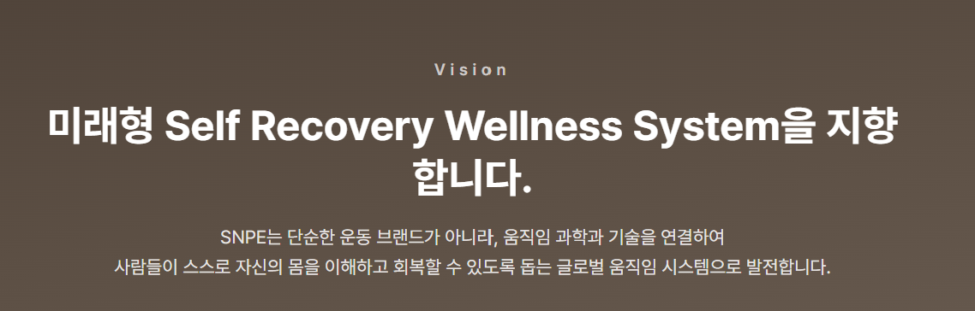
SNPE – SNPE 소개 – SNPE의 발전과정
하단 문구 변경 필요
SNPE는 정형화된 운동 브랜드를 넘어, 움직임 과학과 기술을 연결합니다. 이를 통해 사람들이 스스로 자신의 몸을 이해하고 회복할 수 있도록 돕는 글로벌 움직임 시스템으로 발전합니다

Slide 6
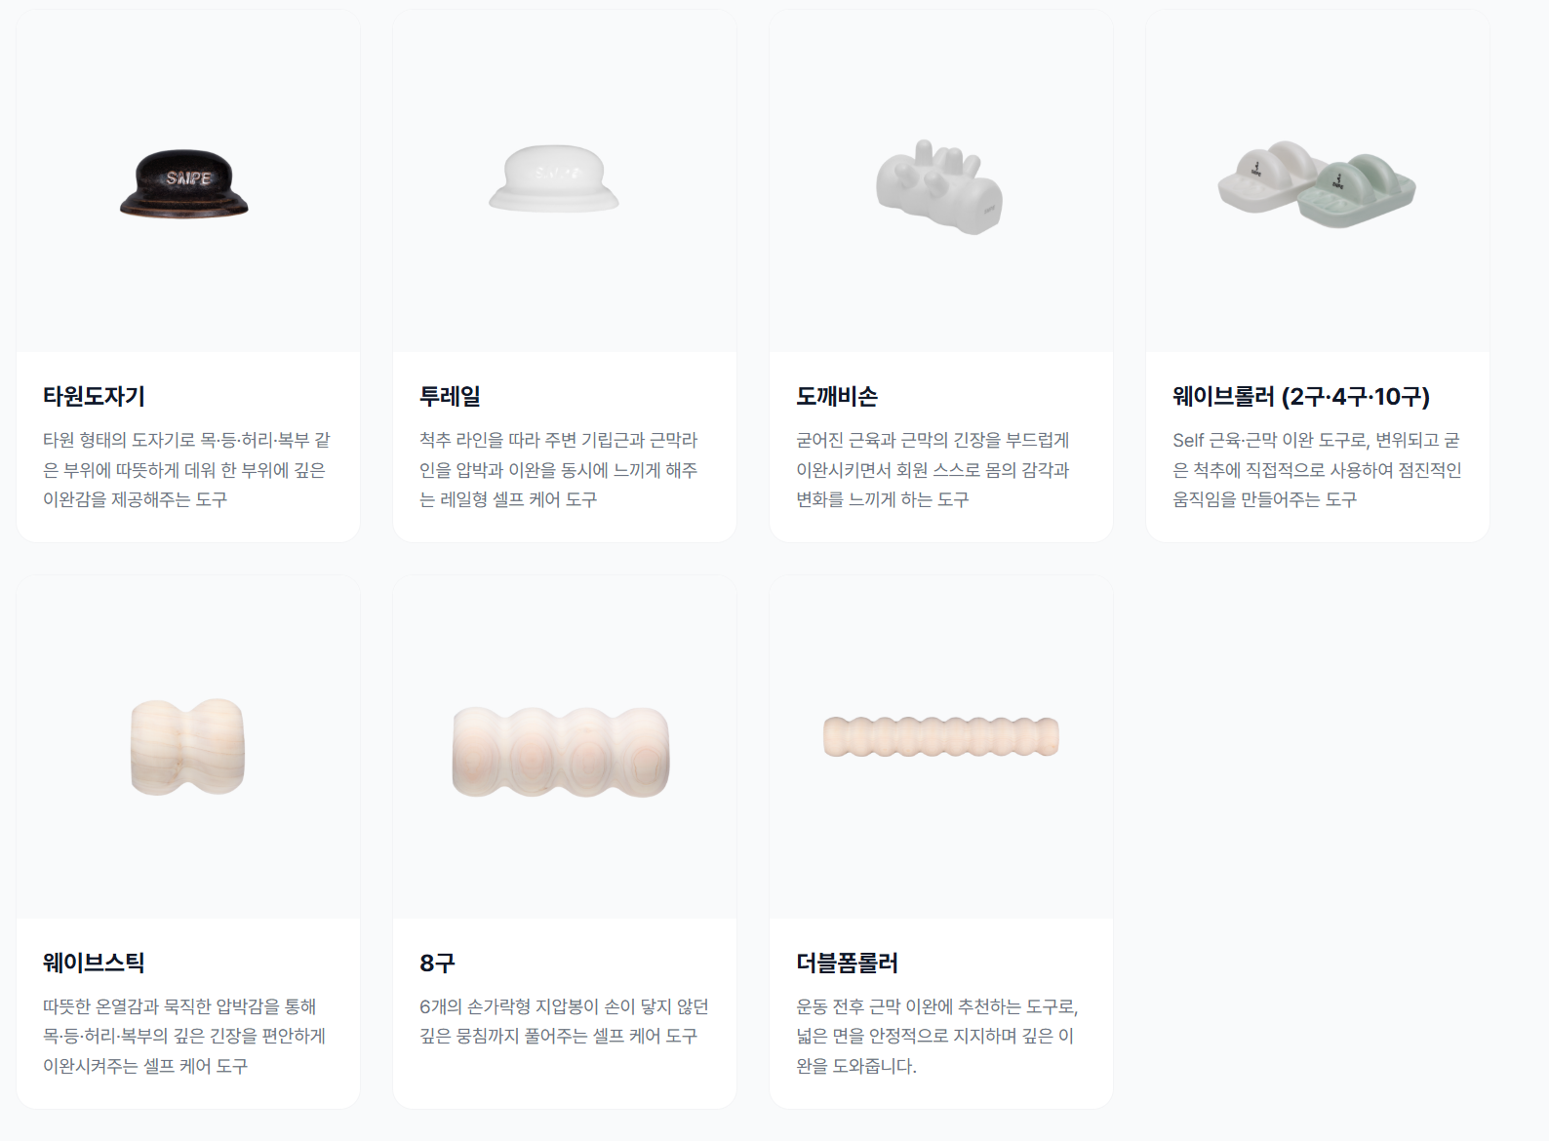
SNPE – 프로그램 – 입문자 가이드 아래 SNPE 도구 소개
도구 변경 및 매칭 필요
투레일
웨이브롤러 2구 4구 10구

Slide 7
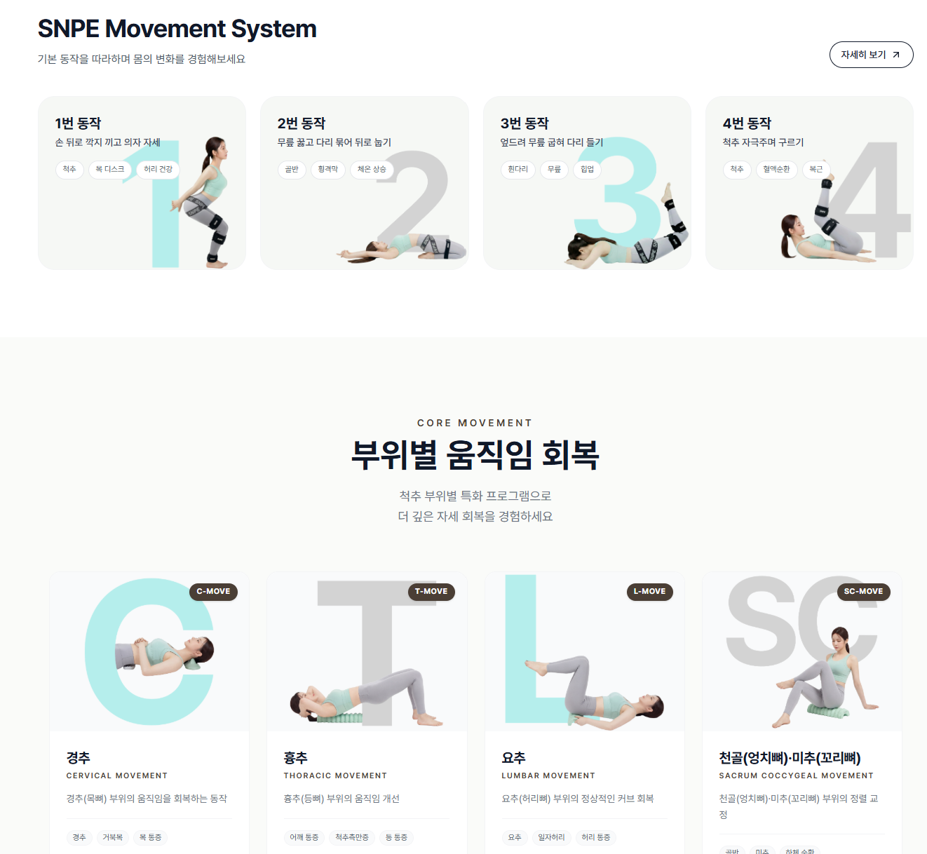
SNPE – 프로그램 – 기본동작
영상 링크 변경 필요
1번동작
https://www.youtube.com/watch?v=w-jiKlSevuY&t=1s
2번동작
https://www.youtube.com/watch?v=9lUfciyCkvE
3번동작
https://www.youtube.com/watch?v=BhuQEqhFMCE
4번동작
https://www.youtube.com/watch?v=YtDH2NKSBpw
C Move
https://www.youtube.com/watch?v=ovm52F2v7a4
T Move
https://www.youtube.com/@SNPElife/search?query=t%20move
L Move
https://www.youtube.com/watch?v=euNrnJ4Z4Fc
SC Move
https://www.youtube.com/watch?v=I3BiBiw1LVE

Slide 8
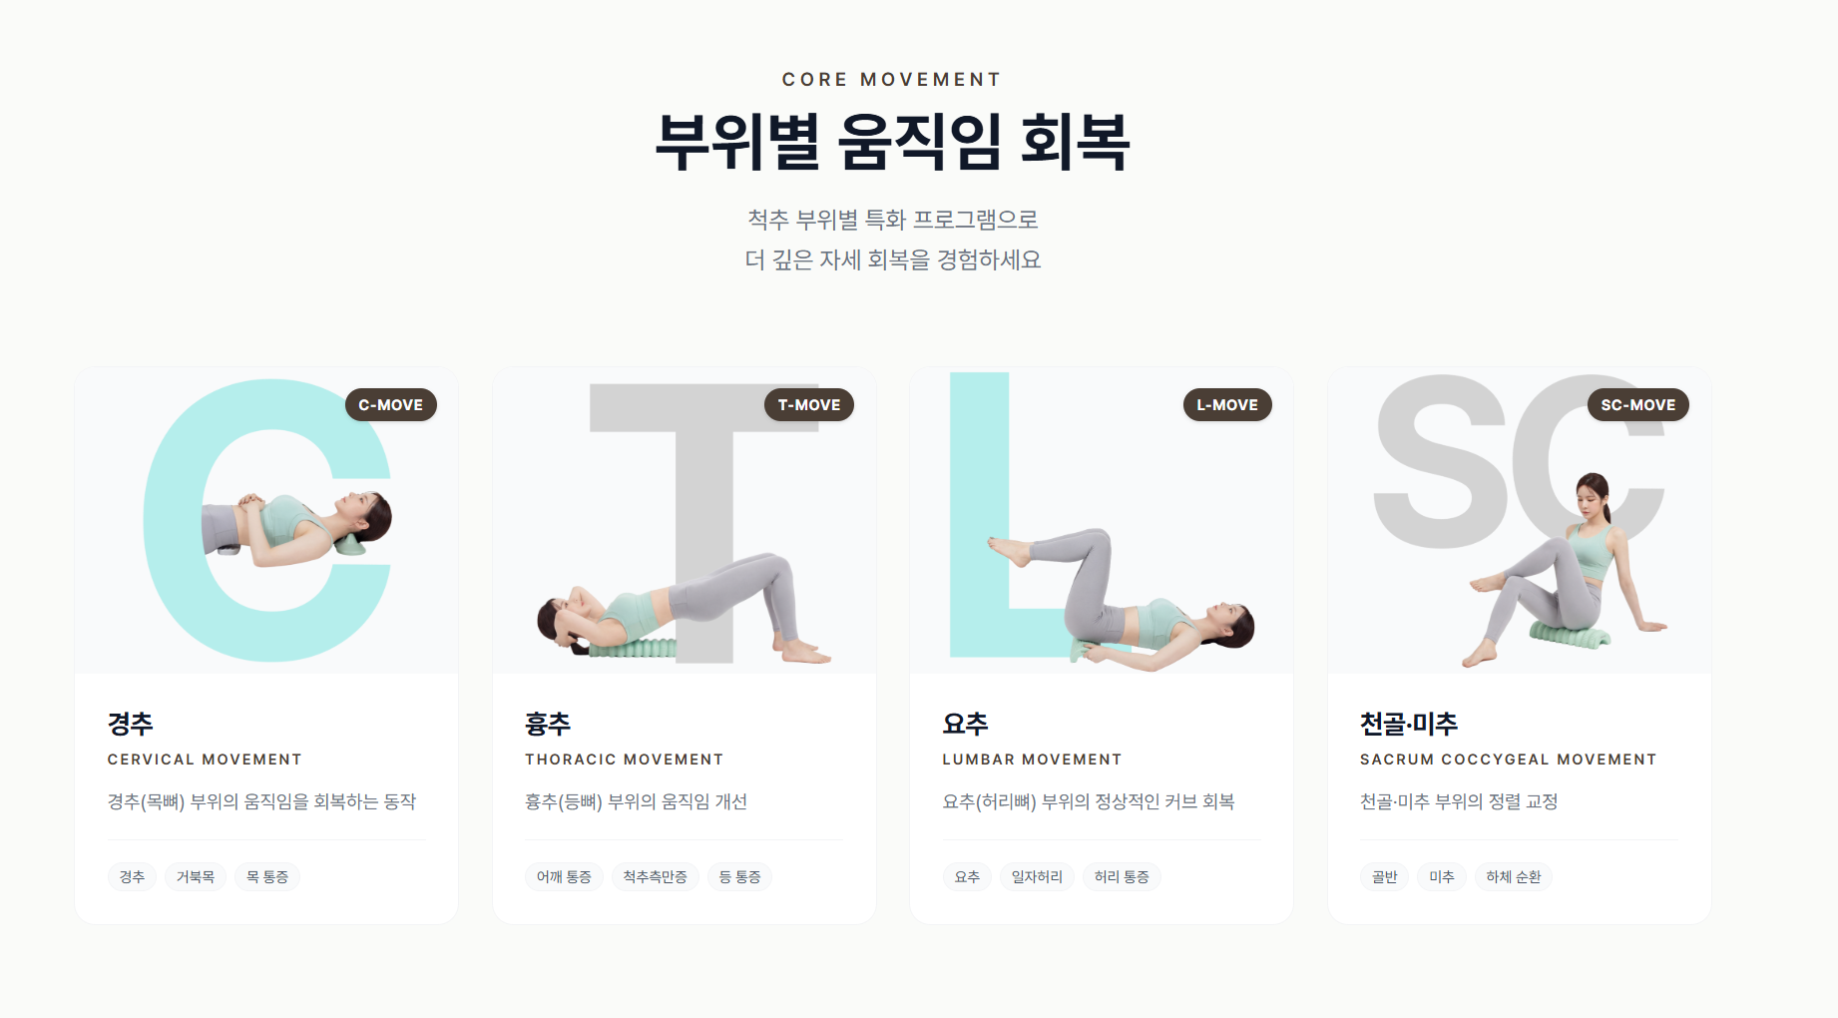
SNPE – 프로그램 – 입문자 가이드
천골(엉치뼈)·미추(꼬리뼈)

Slide 9
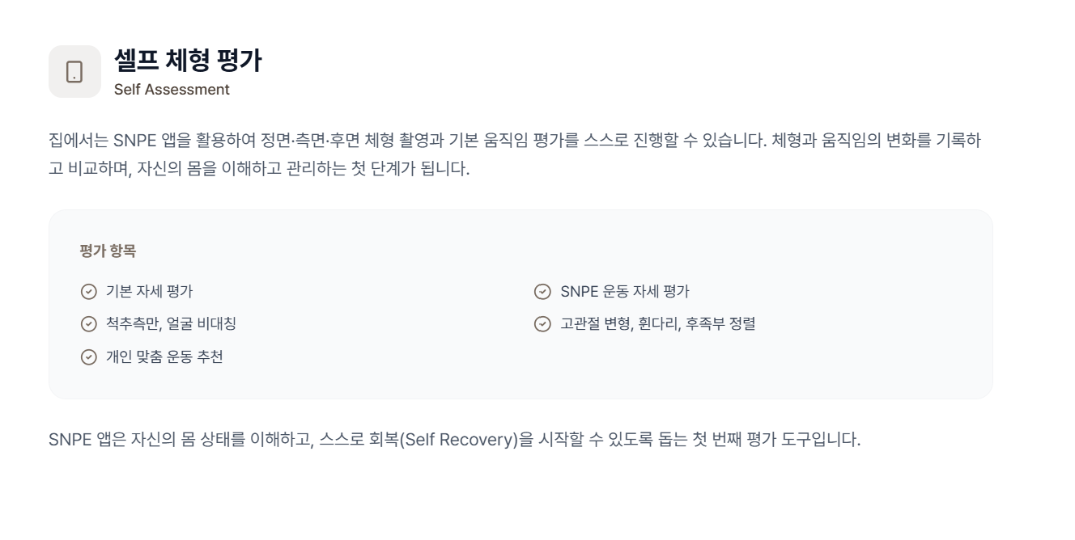
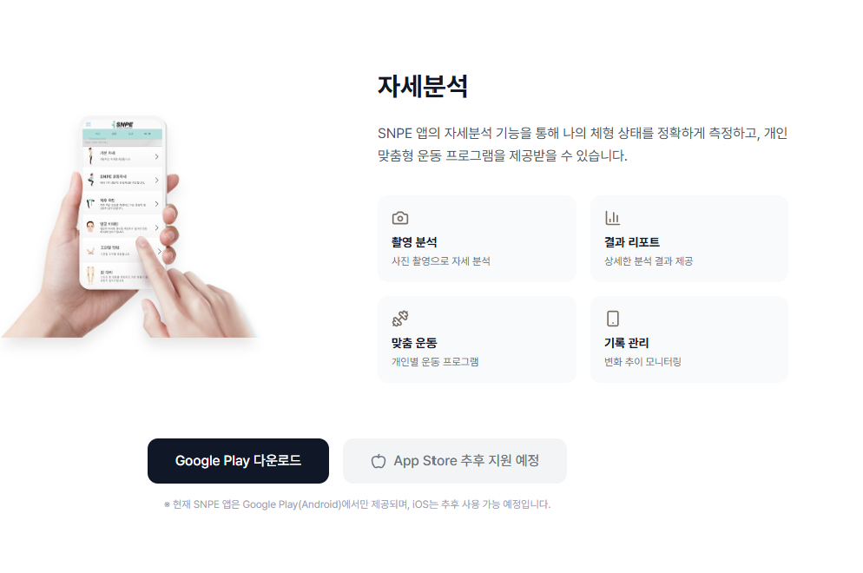
SNPE – 프로그램 – 체형·움직임 평가
사진추가
https://snpe-web.vercel.app/snpeapp
이 링크에 있는 사진이 해당 화면에 들어갈 수 있게 해주세요

Slide 10
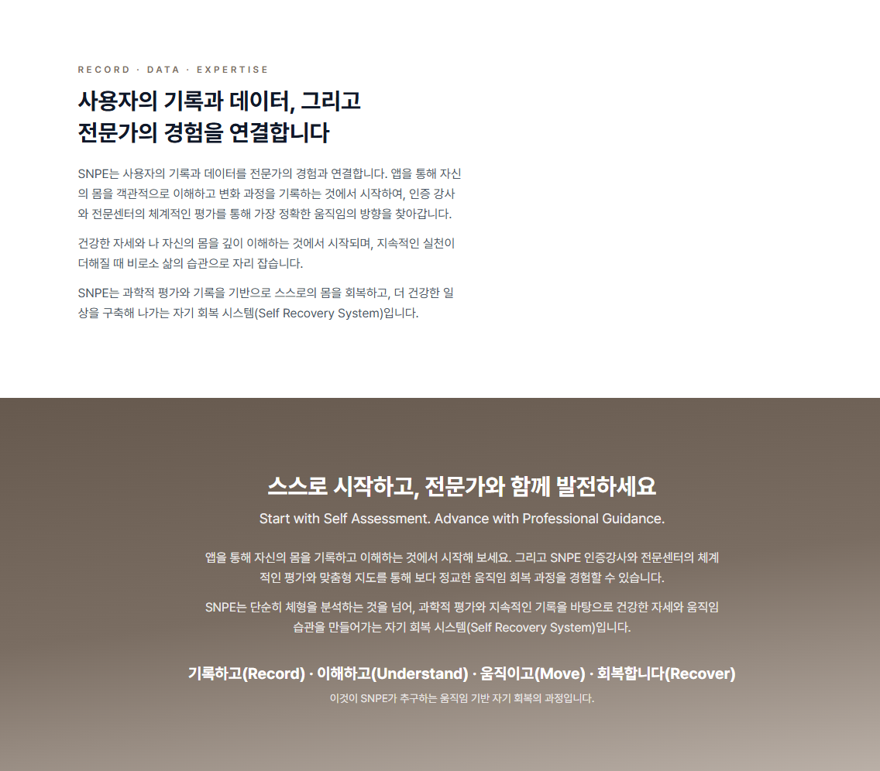
SNPE – 프로그램 – 체형·움직임 평가
삭제
내용 변경
레드 박스 안의 내용을 아래 텍스트로 변경해주세요
SNPE는 사용자의 기록과 데이터, 그리고 전문가의 경험을 연결합니다.
SNPE는 사용자의 기록과 데이터를 전문가의 경험과 연결합니다. 앱을 통해 자신의 몸을 객관적으로 이해하고 변화 과정을 기록하는 것에서 시작하여, 인증 강사와 전문센터의 체계적인 평가를 통해 가장 정확한 움직임의 방향을 찾아갑니다.
건강한 자세와 나 자신의 몸을 깊이 이해하는 것에서 시작되며, 지속적인 실천이 더해질 때 비로소 삶의 습관으로 자리 잡습니다.
SNPE는 과학적 평가와 기록을 기반으로 스스로의 몸을 회복하고, 더 건강한 일상을 구축해 나가는 자기 회복 시스템(Self Recovery System)입니다..

Slide 11
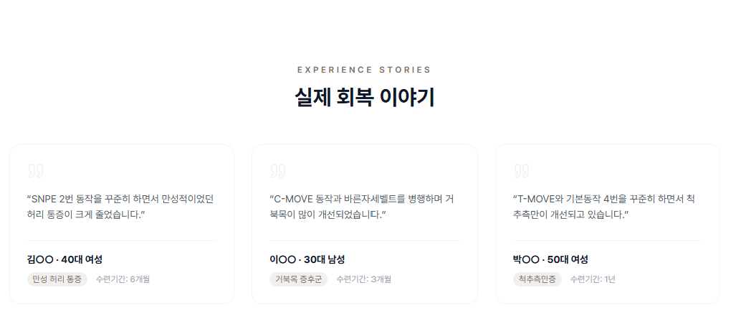
SNPE – 프로그램 – SNPE 체험사례
내용 변경
레드 박스 안의 내용을 아래 텍스트로 변경해주세요
RECOVERY STORIES

Slide 12
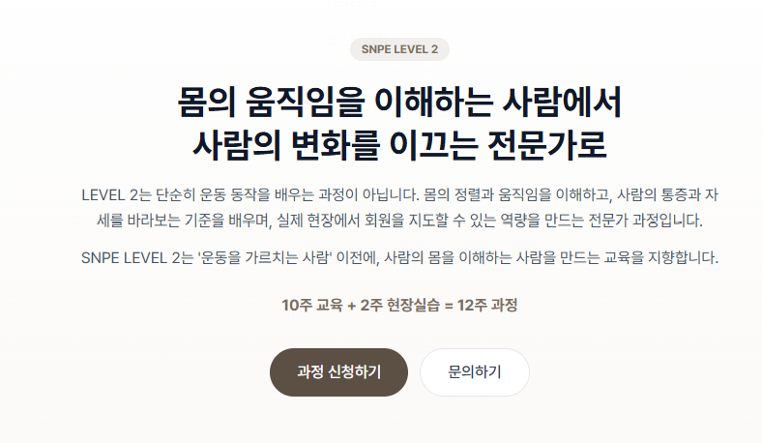
SNPE – 교육시스템 – LEVEL 2
과정 신청하기 대신 링크추가
금요반 신청하기
https://www.s-ground.co.kr/course/SNPE-LEVEL-2-140%EA%B8%B0-%EA%B8%88%EC%9A%94
토요반 신청하기
https://www.s-ground.co.kr/course/SNPE-LEVEL-2-141%EA%B8%B0-%ED%86%A0%EC%9A%94%EB%B0%98
문의하기
http://pf.kakao.com/_Tqyxib/chat

Slide 13
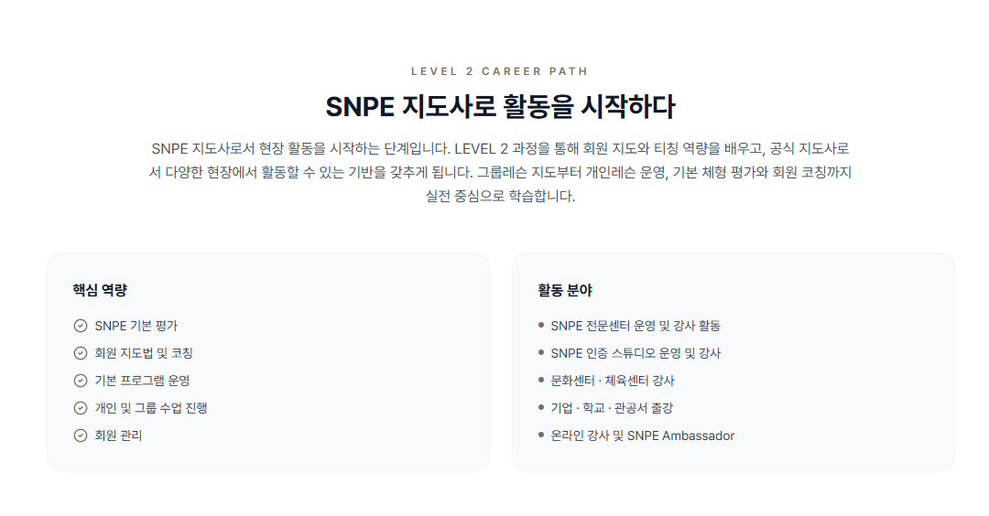
SNPE – 교육시스템 – LEVEL 2
LEVEL 2 활동분야 내용 수정
변경 전:
온라인 강사 및 SNPE Ambassador
변경 후
SNPE Ambassador
(홍보 및 판매파트너)

Slide 14
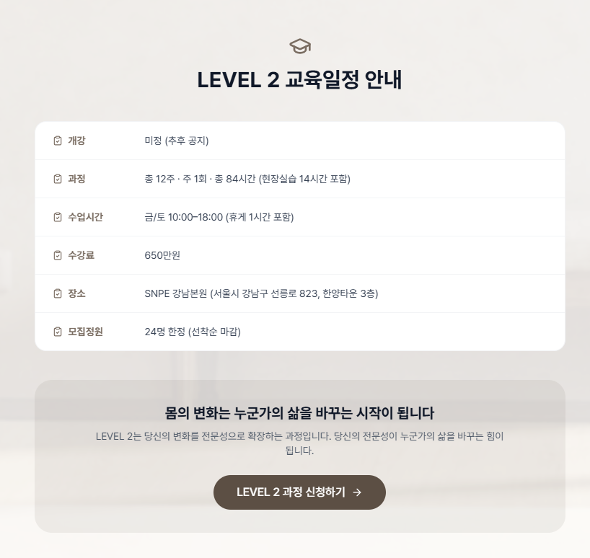
SNPE – 교육시스템 – LEVEL 2
빨간 네모박스 하단 개강일정 내용 수정
개강: 7/3 금요일 및 7/4 토요일
LEVEL 2 과정 신청하기 삭제 후 아래 링크 추가
금요반 신청하기
https://www.s-ground.co.kr/course/SNPE-LEVEL-2-140%EA%B8%B0-%EA%B8%88%EC%9A%94
토요반 신청하기
https://www.s-ground.co.kr/course/SNPE-LEVEL-2-141%EA%B8%B0-%ED%86%A0%EC%9A%94%EB%B0%98

Slide 15
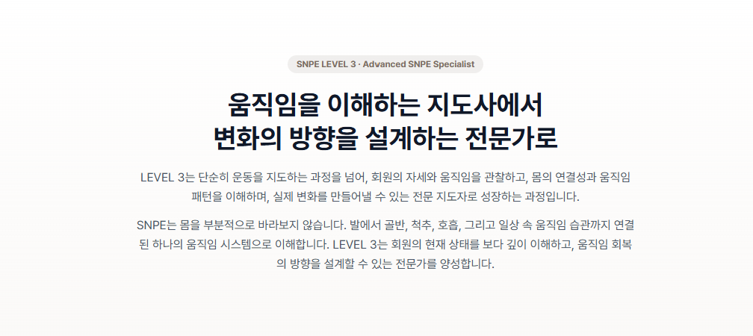
SNPE – 교육시스템 – LEVEL 3
네모박스 위치에
LEVEL 3 링크 버튼 2개 추가
LEVEL 3 신청하기
https://www.s-ground.co.kr/InstructorCourse
문의하기
http://pf.kakao.com/_Tqyxib/chat

Slide 16
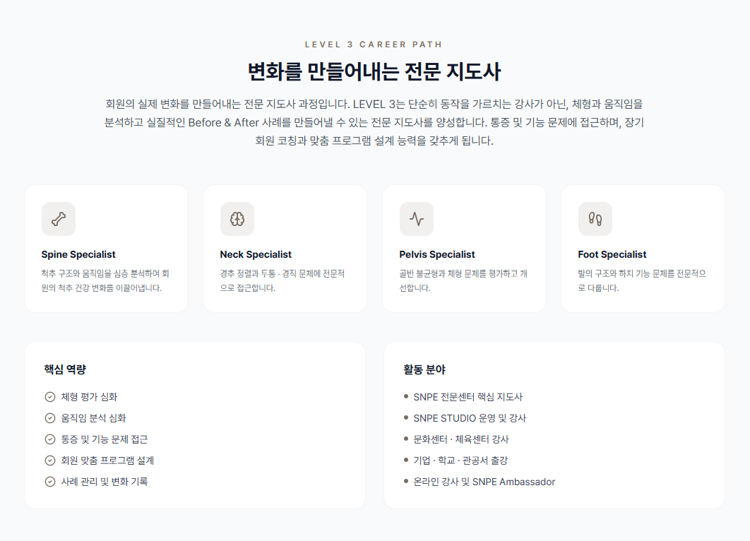
SNPE – 교육시스템 – LEVEL 3
LEVEL 3 활동분야 내용 수정
SNPE 마스터강사
SNPE 전문센터 운영 및 핵심 강사
SNPE STUDIO 운영 및 핵심 강사
외부 출강(기업·학교·관공서·문화·체육센터 등)
SNPE Ambassador
(홍보 및 판매파트너)

Slide 17
SNPE – 교육시스템 – LEVEL 3
레드박스 안 내용 수정
Spine Movement Specialist
척추의 정렬과 움직임 패턴을 분석하고, 바른 자세와 균형 잡힌 움직임을 위한 개인별 체형 특성에 맞는 SNPE 솔루션을 제공합니다.
Neck Movement Specialist
목과 어깨 움직임의 연결성을 분석하고, 개인별 습관에 맞춰 편안한 움직임과 자연스러운 정렬 회복을 위한 SNPE 솔루션을 제공합니다.
Pelvis Movement Specialist
골반과 몸의 중심 균형을 평가하고, 안정적인 자세와 움직임을 위한 개인 맞춤형 SNPE 솔루션을 제공합니다.
Foot Movement Specialist
개인의 발의 구조와 보행 패턴을 분석하고, 신체 균형의 시작점인 발의 기능 회복을 위한 SNPE 솔루션을 제공합니다.

Slide 18
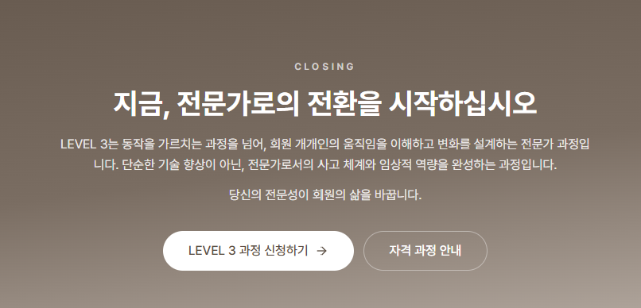
SNPE – 교육시스템 – LEVEL 3
LEVEL 3 링크 추가
LEVEL 3 과정 신청하기
https://www.s-ground.co.kr/InstructorCourse
[버튼명 변경]
자격 과정 안내 → 문의하기
http://pf.kakao.com/_Tqyxib/chat

Slide 19
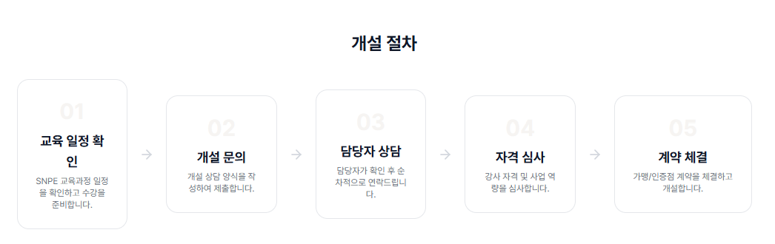
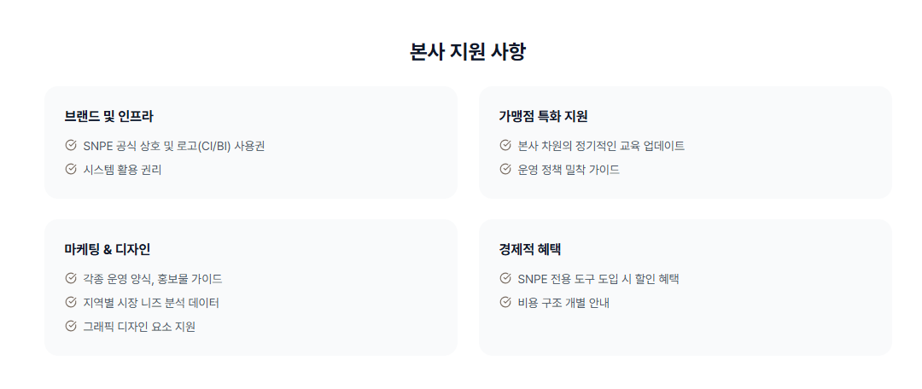
SNPE – 공식네트워크 – 가맹·인증 안내
내용수정
개설문의
개설 상담 양식을 작성하여 제출합니다.
경제적혜택
개설 시 혜택

